Slide 1

JAVA
CHUỖI
GVGD: NGUYỄN HỒNG DIÊN
Chỉnh sửa: Th.s NGUYỄN VĂN TRUNG
HỌC KỲ I – NĂM HỌC 2020-2021
KHÓA 25T-IT

Slide 2
Chúng ta tìm hiểu:
Input/Output trong java

Slide 3
Input/Output trong java
Java I/O hay Input/Output trong java được sử dụng để xử lý đầu vào và đầu ra trong java.
Java sử dụng khái niệm stream để làm cho hoạt động I/O nhanh hơn. Gói java.io chứa tất cả các lớp cần thiết cho hoạt động input và output.

Slide 4
Khái niệm về stream
Một stream là một dãy dữ liệu. Trong java, một stream bao gồm các byte. Nó được gọi là stream (dòng chảy) vì nó giống như một dòng nước chảy liên tục.
Trong java, 3 stream được tạo cho chúng ta một cách tự động. Tất cả các stream này được gắn với console.
1) System.out: output stream tiêu chuẩn
2) System.in: input stream tiêu chuẩn
3) System.err: error stream tiêu chuẩn

Slide 5
Các lớp OutputStream với InputStream
Giải thích về các lớp OutputStream và InputStream được trình bày như dưới đây:
OutputStream
output stream để ghi dữ liệu đến đích, nó có thể là một tệp tin, một mảng….
InputStream
input stream để đọc dữ liệu từ một nguồn, nó có thể là một tệp tin, một mảng….

Slide 6
FileInputStream trong Java
Luồng này được sử dụng để đọc dữ liệu từ các file. Các đối tượng có thể được tạo bởi sử dụng từ khóa new và có một số kiểu constructor có sẵn.
Constructor sau đây nhận tên file như là một chuỗi để tạo một đối tượng Input Stream để đọc file:
InputStream f = new FileInputStream("C:/java/hello");

Slide 7
FileInputStream trong Java (tt)
Constructor sau nhận một đối tượng File để tạo một đối tượng Input Stream để đọc file. Đầu tiên chúng ta tạo một đối tượng file bởi sử dụng phương thức File() như sau:
File f = new File("C:/java/hello");
InputStream f = new FileInputStream(f);
Khi chúng ta có đối tượng InputStream, thì khi đó có một danh sách các phương thức có thể được sử dụng để đọc stream hoặc để thực hiện hoạt động nào khác trên stream này.

Slide 8
FileOutputStream trong Java
FileOutputStream được sử dụng để tạo một file và ghi dữ liệu vào trong nó. Luồng này sẽ tạo một file, nếu nó đã không tồn tại, trước khi mở nó để ghi output.
Dưới đây là hai constructor mà có thể được sử dụng để tạo một đối tượng FileOutputStream trong Java.
Constructor sau nhận một tên file như là một chuỗi để tạo một đối tượng input stream để ghi file.
OutputStream f = new FileOutputStream("C:/java/hello")

Slide 9
FileOutputStream trong Java
Constructor sau nhận một đối tượng file để tạo một đối tượng output stream để ghi file.
File f = new File("C:/java/hello");
OutputStream f = new FileOutputStream(f);
Khi bạn có đối tượng OutputStream này, thì sau đây có các phương thức có thể được sử dụng để ghi stream hoặc để thực hiện các hoạt động khác trên stream này:

Slide 10
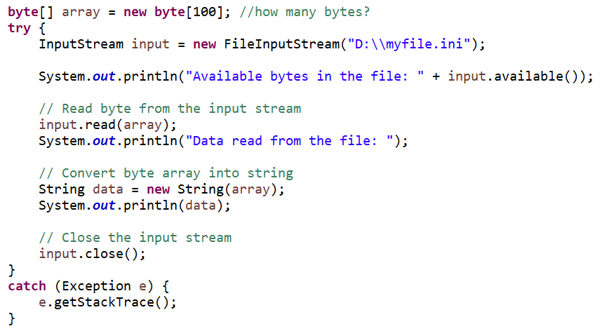
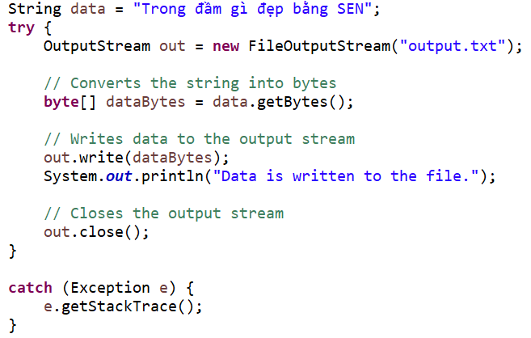
Ví dụ:

Slide 11
Thư mục trong Java
Một thư mục là File mà có thể giữ một danh sách các file và thư mục khác.
Bạn sử dụng đối tượng File để tạo các thư mục, để liệt kê các file có sẵn trong một thư mục. Để hiểu chi tiết, bạn kiểm tra các phương thức mà bạn có thể gọi trên đối tượng File và những gì liên quan tới thư mục.

Slide 12
Tạo thư mục trong Java
Có hai phương thức tiện ích File hữu ích, mà có thể được sử dụng để tạo các thư mục:
Phương thức mkdir() tạo một thư mục, trả về true nếu thành công và false nếu thất bại. Việc thất bại là do đường truyền đã xác định trong đối tượng File đã tồn tại, hoặc là do thư mục không thể được tạo vì cả đường truyền không tồn tại.
Phương thức mkdirs() tạo cả một thư mục và tất cả các thư mục cha của nó

Slide 13
Ví dụ sau tạo thư mục /tmp/user/java/bin
import java.io.File;
public class CreateDir {
public static void main(String args[]) {
String dirname = "/tmp/user/java/bin";
File d = new File(dirname);
// Bay gio tao thu muc.
d.mkdirs();
}
}

Slide 14
Liệt kê thư mục trong Java
Bạn có thể sử dụng phương thức list() được cung cấp bởi đối tượng File để liệt kê tất cả các file và thư mục có sẵn trong một thư mục như sau:

Slide 15
Liệt kê thư mục trong Java
File file = null;
String[] paths;
try{
// Tao doi tuong file moi
file = new File("/tmp");
// mang cac file va thu muc
paths = file.list();
// voi moi ten trong path array
for(String path:paths)
{
// in ten file va ten thu muc
System.out.println(path);
}
}catch(Exception e){
// neu co bat cu error nao xuat hien
e.printStackTrace();
}
}
}

Slide 16


